Slide 1

導入ご担当者様
本資料をオフィスコーヒー導入の
比較検討にお役立てください！
資料の使い方
・必要な部分のみ抜粋してお使いいただけます
・右上に「記入ページ」と記載があるページはお客様で記入ができます
P.09 他プランと比較 : お客様で他社と比較される際にご活用ください
P.10 月々の費用 : シミュレーションツールの結果を記入いただけます
社内閲覧・稟議上申の際は本ページを削除してご利用ください
Copyright © Nestle Group All Rights Reserved.

Slide 2
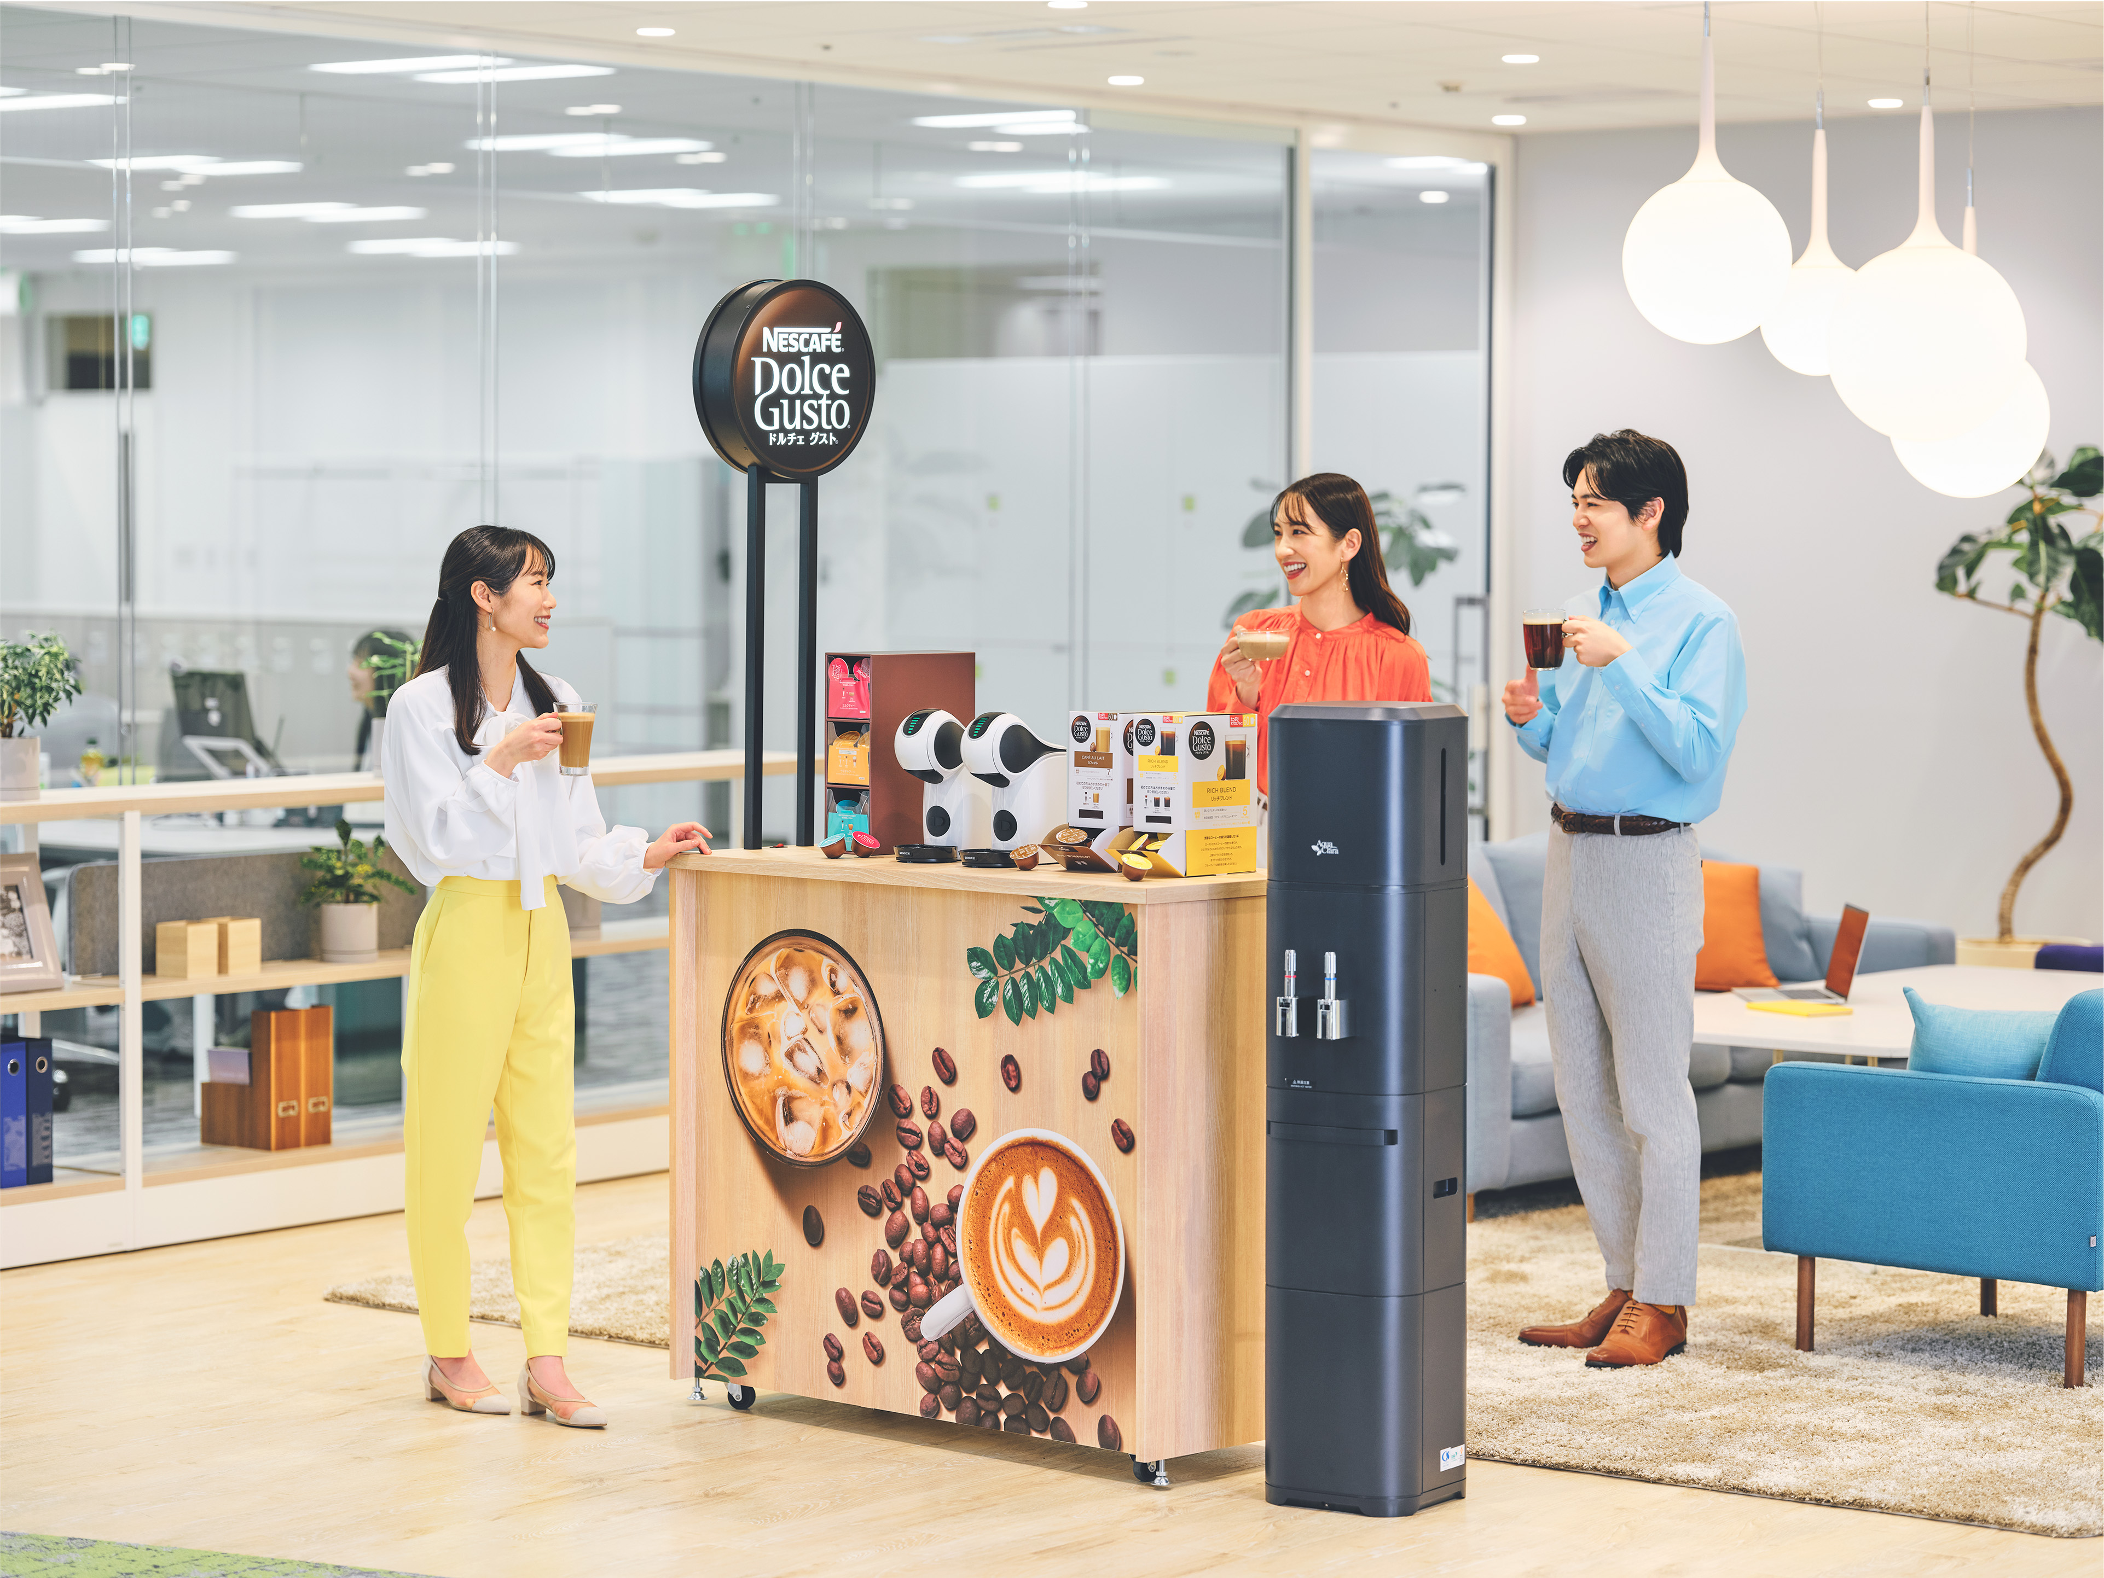


Café stand
ネスカフェ ドルチェ グスト
ジェニオ エス タッチ ご紹介資料
※ こちらの資料の情報は2025年3月25日(火)のものであり、
変更になる場合がございます。
Copyright © Nestle Group All Rights Reserved.

Slide 3
目次
P.03
P.04
P.05
P.07
P.08
P.09
P.10
P.11
P.12
ネスカフェ アンバサダーとは
Café stand
プラン内容
ネスカフェ ドルチェ グスト ジェニオ エス タッチ
カプセル ラインアップ
他のプランと比較
月々の費用
定期便のおトクな特典
ウォーターボトルの定期便
P.13
P.14
P.15
P.16
ご利用条件
お申し込みの流れ
よくあるご質問
お問い合わせ先
Copyright © Nestle Group All Rights Reserved.

Slide 4

ネスカフェ アンバサダーとは？
ネスカフェ アンバサダーって
なにするの？
定期お届け便で商品を注文
在庫状況や職場のお好みで自由に商品を決められます。
注文内容・お届け日は後から変更もOK！
コーヒーメーカーを職場に設置してカフェコーナーを作る
「ネスカフェ アンバサダー プログラム」は、
職場やコミュニティにて、
ネスレのコーヒーメーカーでコーヒーなどを
楽しんでいただくオフィスコーヒーのサービスです。
カフェコーナーにお使いいただける
「ネスカフェ アンバサダー 便利グッズ」もWeb上で提供しております。
職場でルールを作って集金
それにご協力いただく担当者様が
集金のルールは様々です！例えば「1杯飲むごとに貯金箱に60円！」「1日100円で飲み放題！」など。
「ネスカフェ アンバサダー」です。
※ 会社経費でのお支払いの場合は不要です。
Copyright © Nestle Group All Rights Reserved.

Slide 5
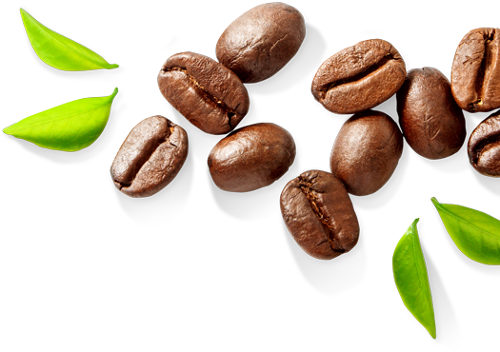
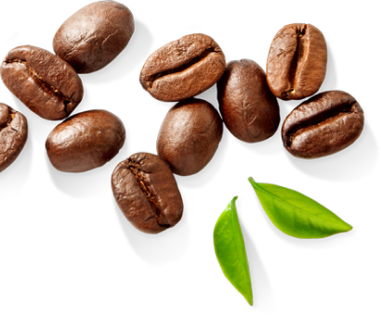
Café stand
あなたのオフィスに
カフェスペースを
オフィスに専用のカフェスタンドを設置することで
自然と人が集まり、会話が生まれます。
専用のカフェスタンドは
オフィスで「ネスカフェ ドルチェ グスト」を楽しむのに
ぴったりなデザイン。
Copyright © Nestle Group All Rights Reserved.

Slide 6

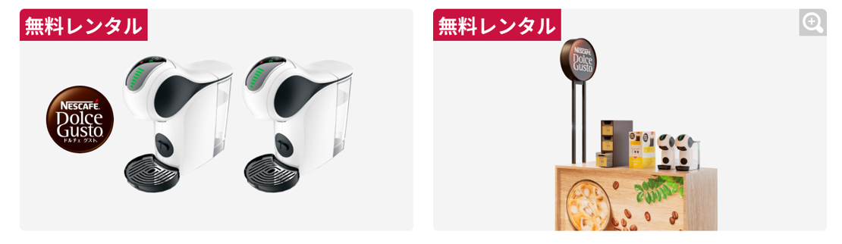
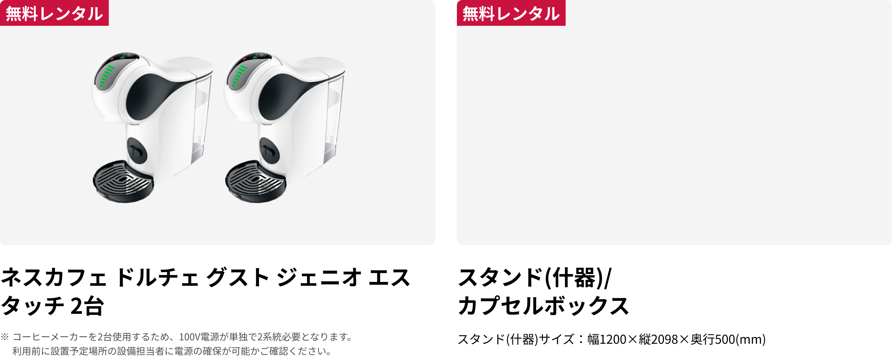
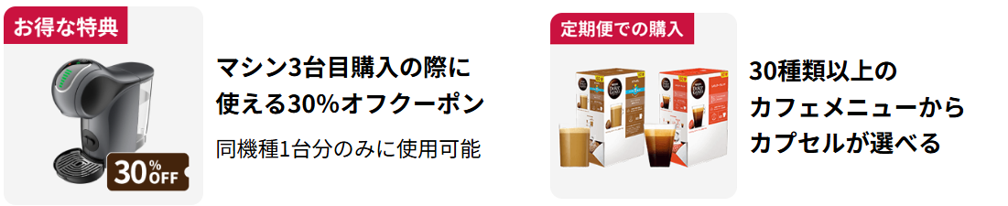
プラン内容 ①
初回の什器のお届け時に設置·組み立てを行います。
初回の商品ご注文時に、配送·設置費用として33,000円(税込)をいただきます。
※島しょ部などで、配送ができない場合がございます。

Slide 7
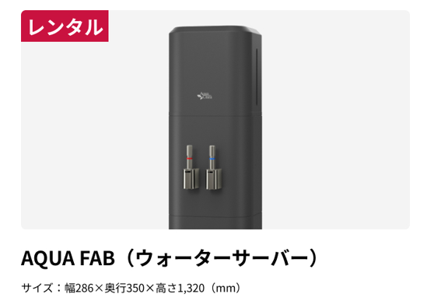
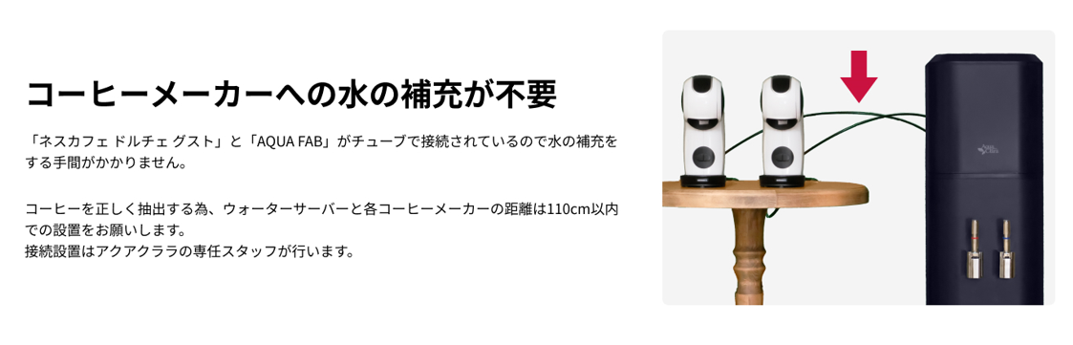
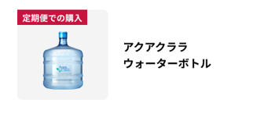
プラン内容 ②

Slide 8
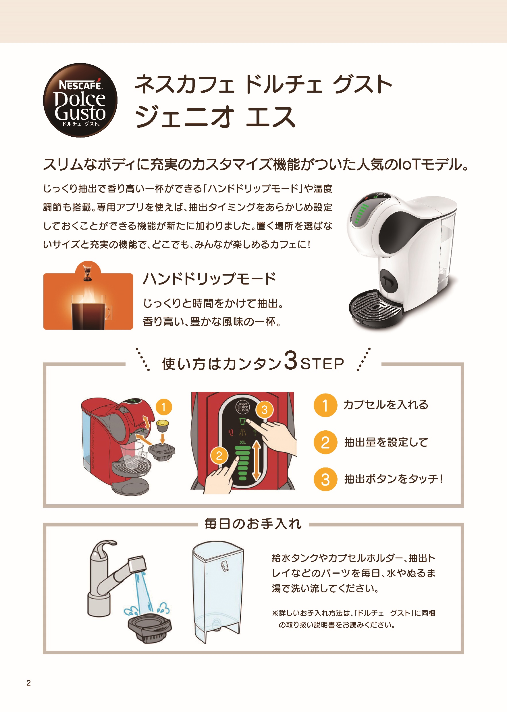
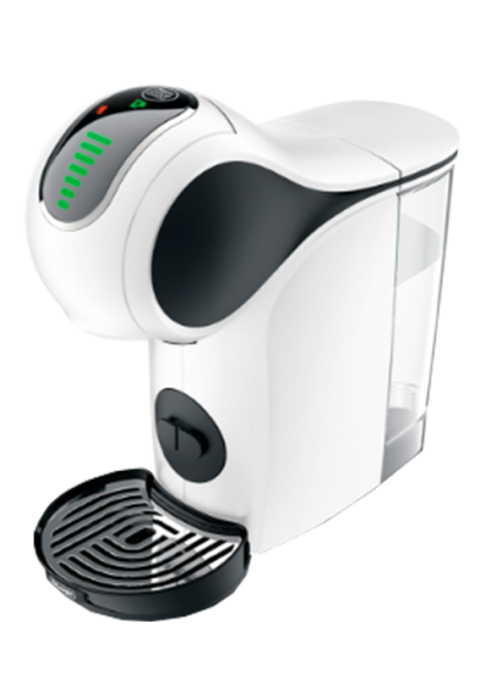
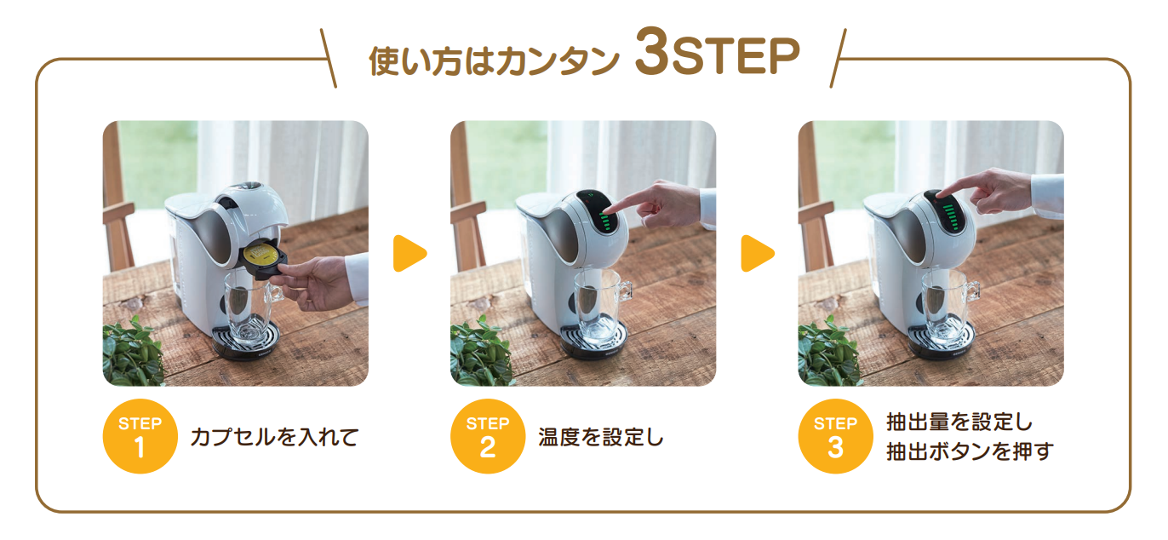
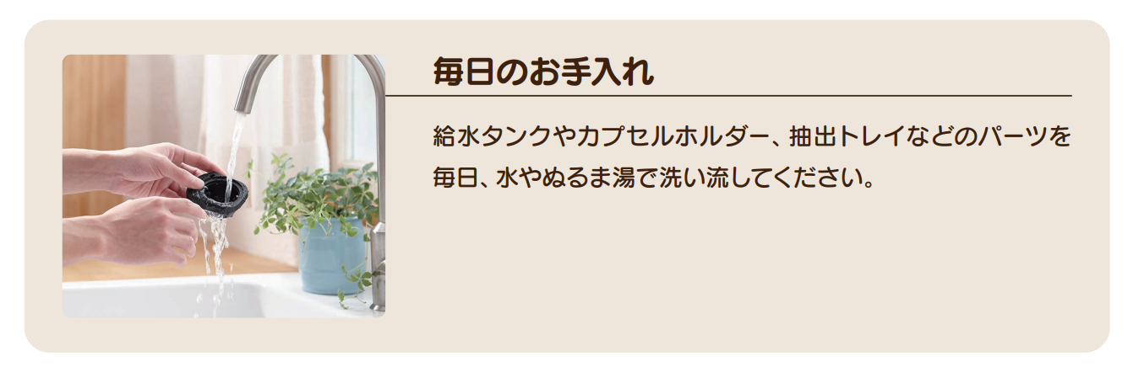
ネスカフェ ドルチェ グスト ジェニオ エス タッチ
スリムなボディに充実のカスタマイズ機能が
ついた人気のIoTモデル
じっくり抽出で香り高い一杯ができる「ハンドドリップモード」や温度調節も搭載。
置く場所を選ばないサイズと充実の機能で、どこでも、みんなが楽しめるカフェに！
サイズ | 幅 約11.2cm×奥行 約28.7cm×高さ 約27.2cm
ワット数 | 1460W
製品重量 | 約2.1kg
容量 | 800ml
主な機能 | オートストップ、ハンドドリップモード、​温度調節機能

Slide 9

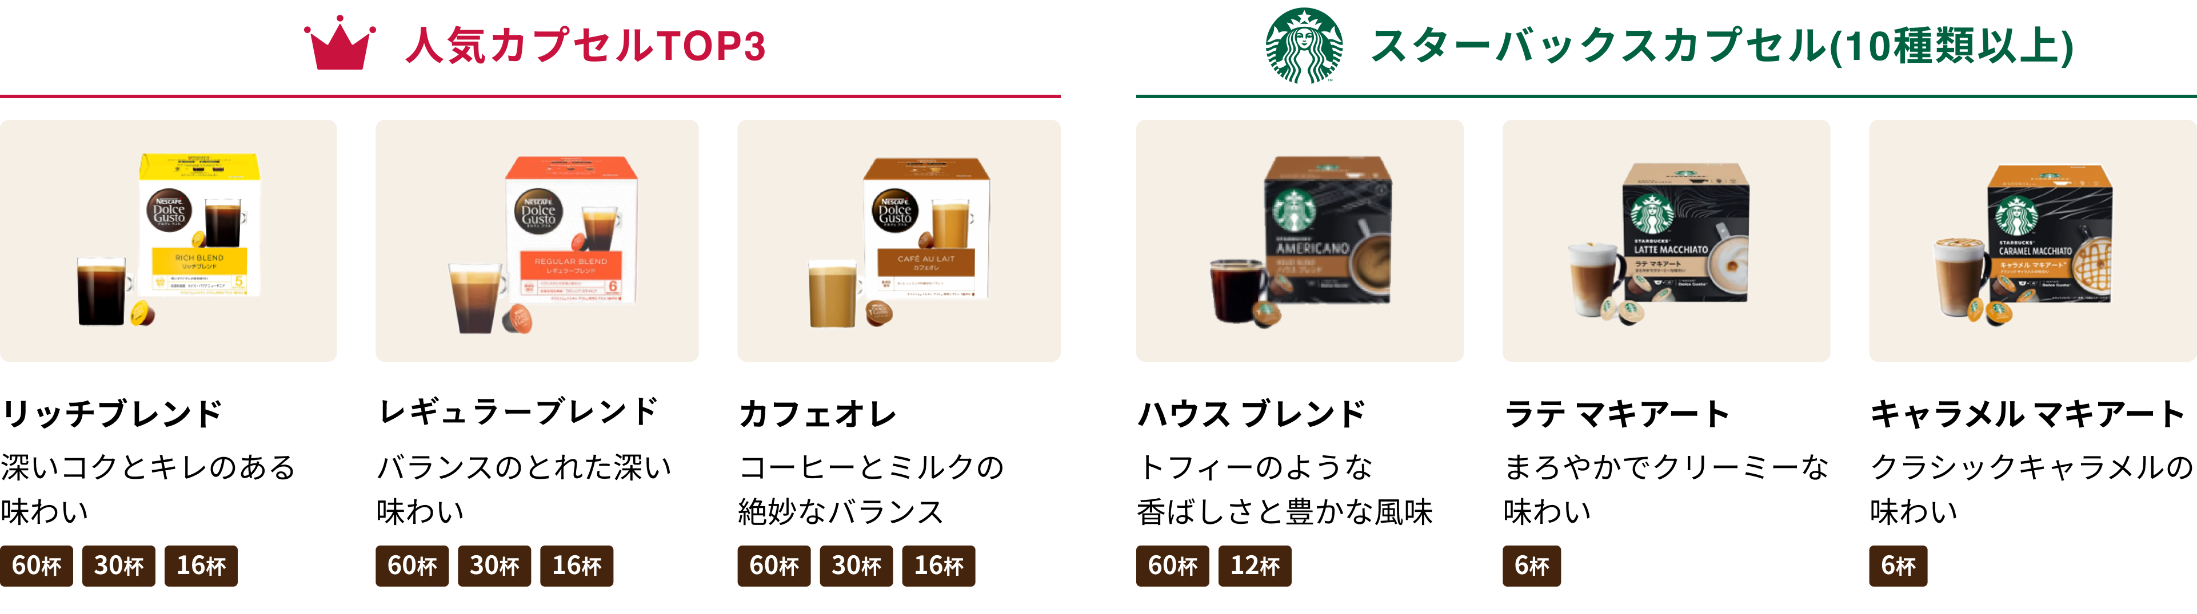
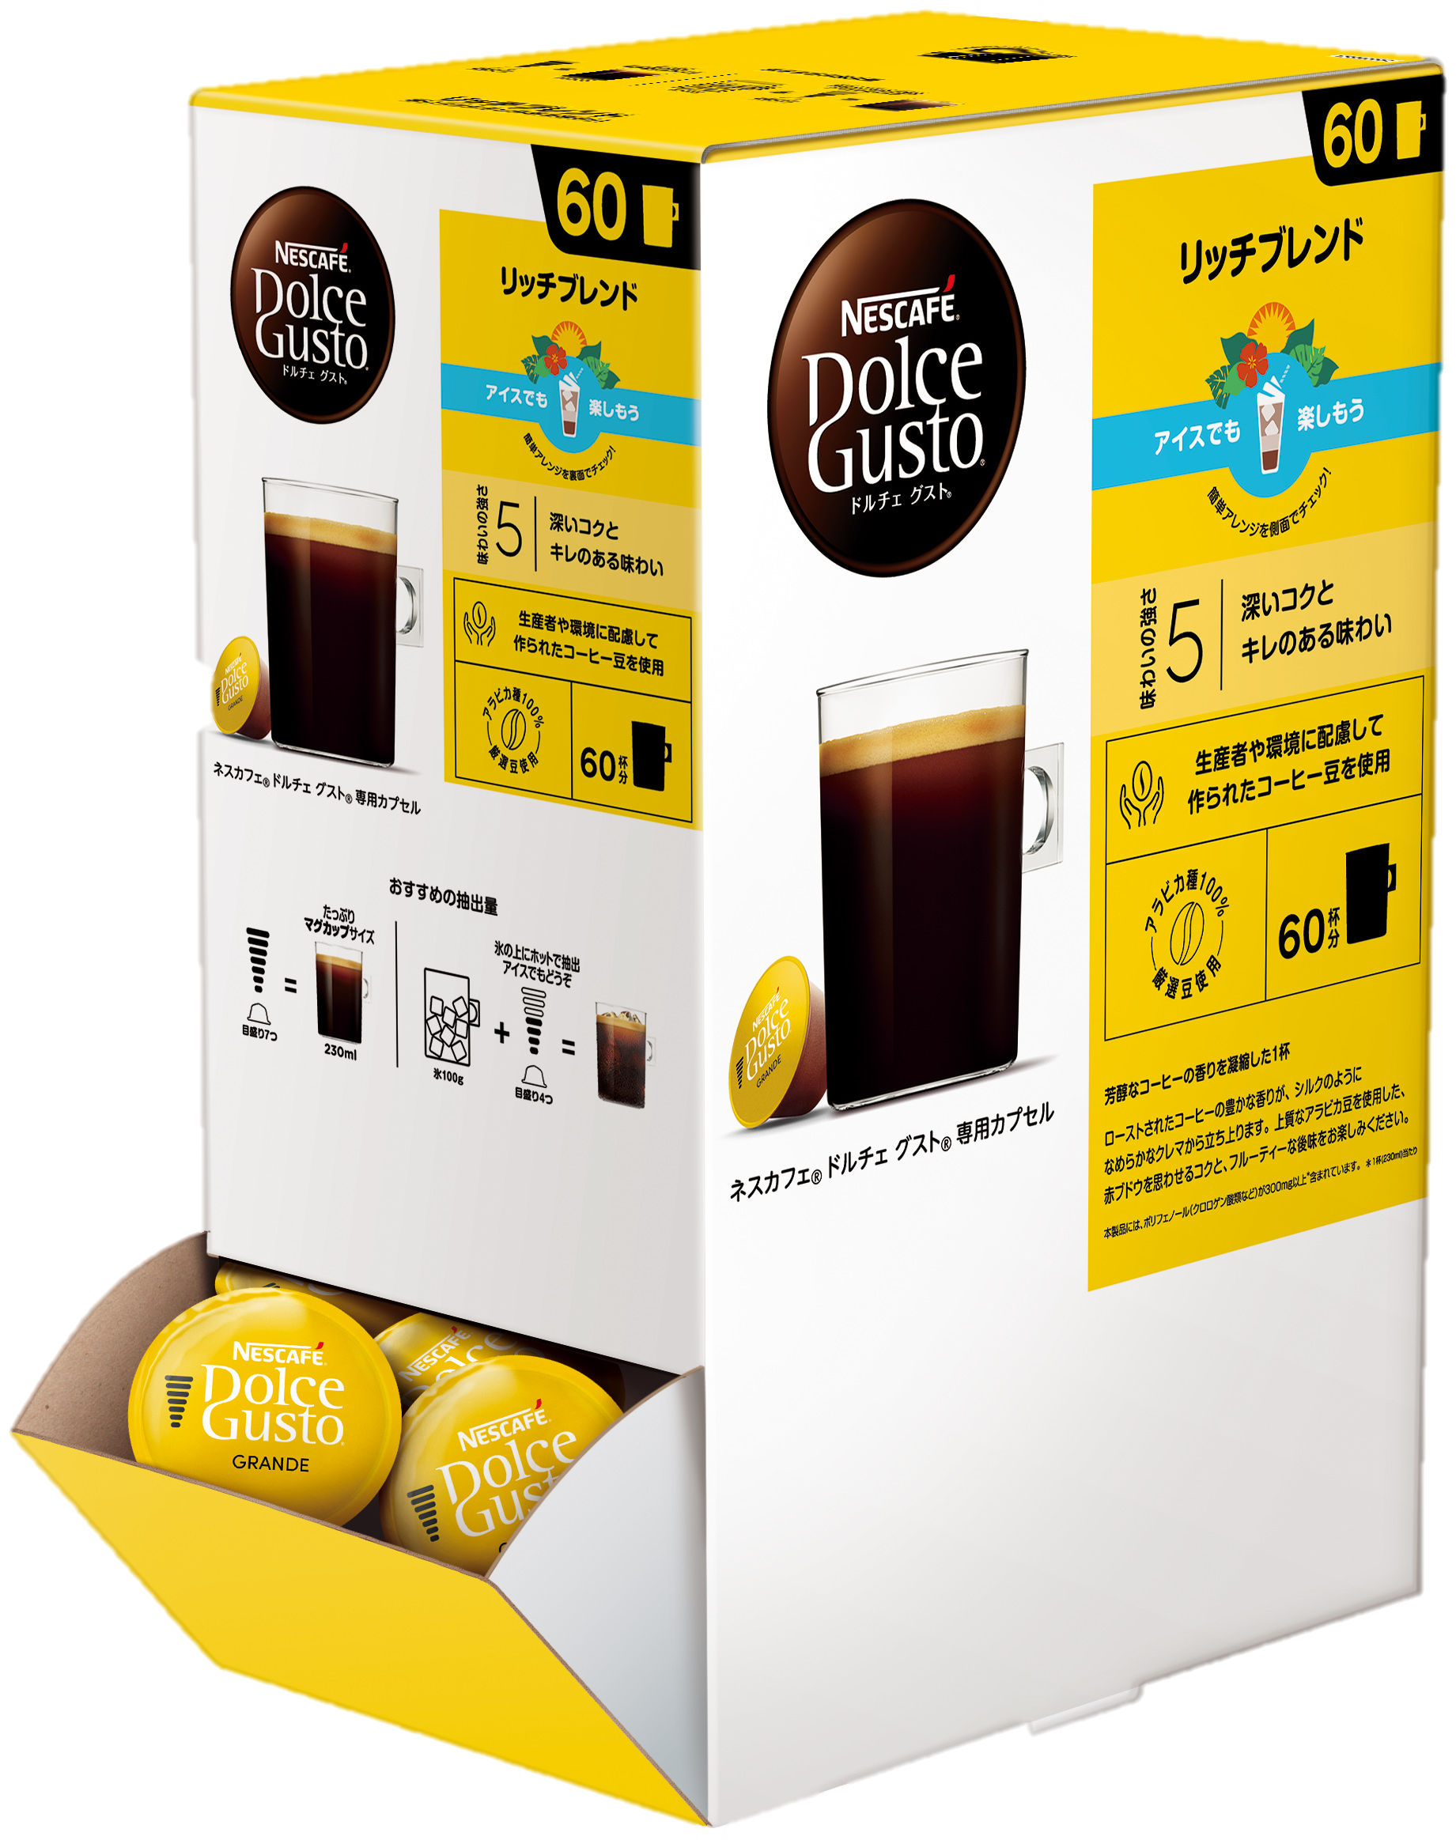
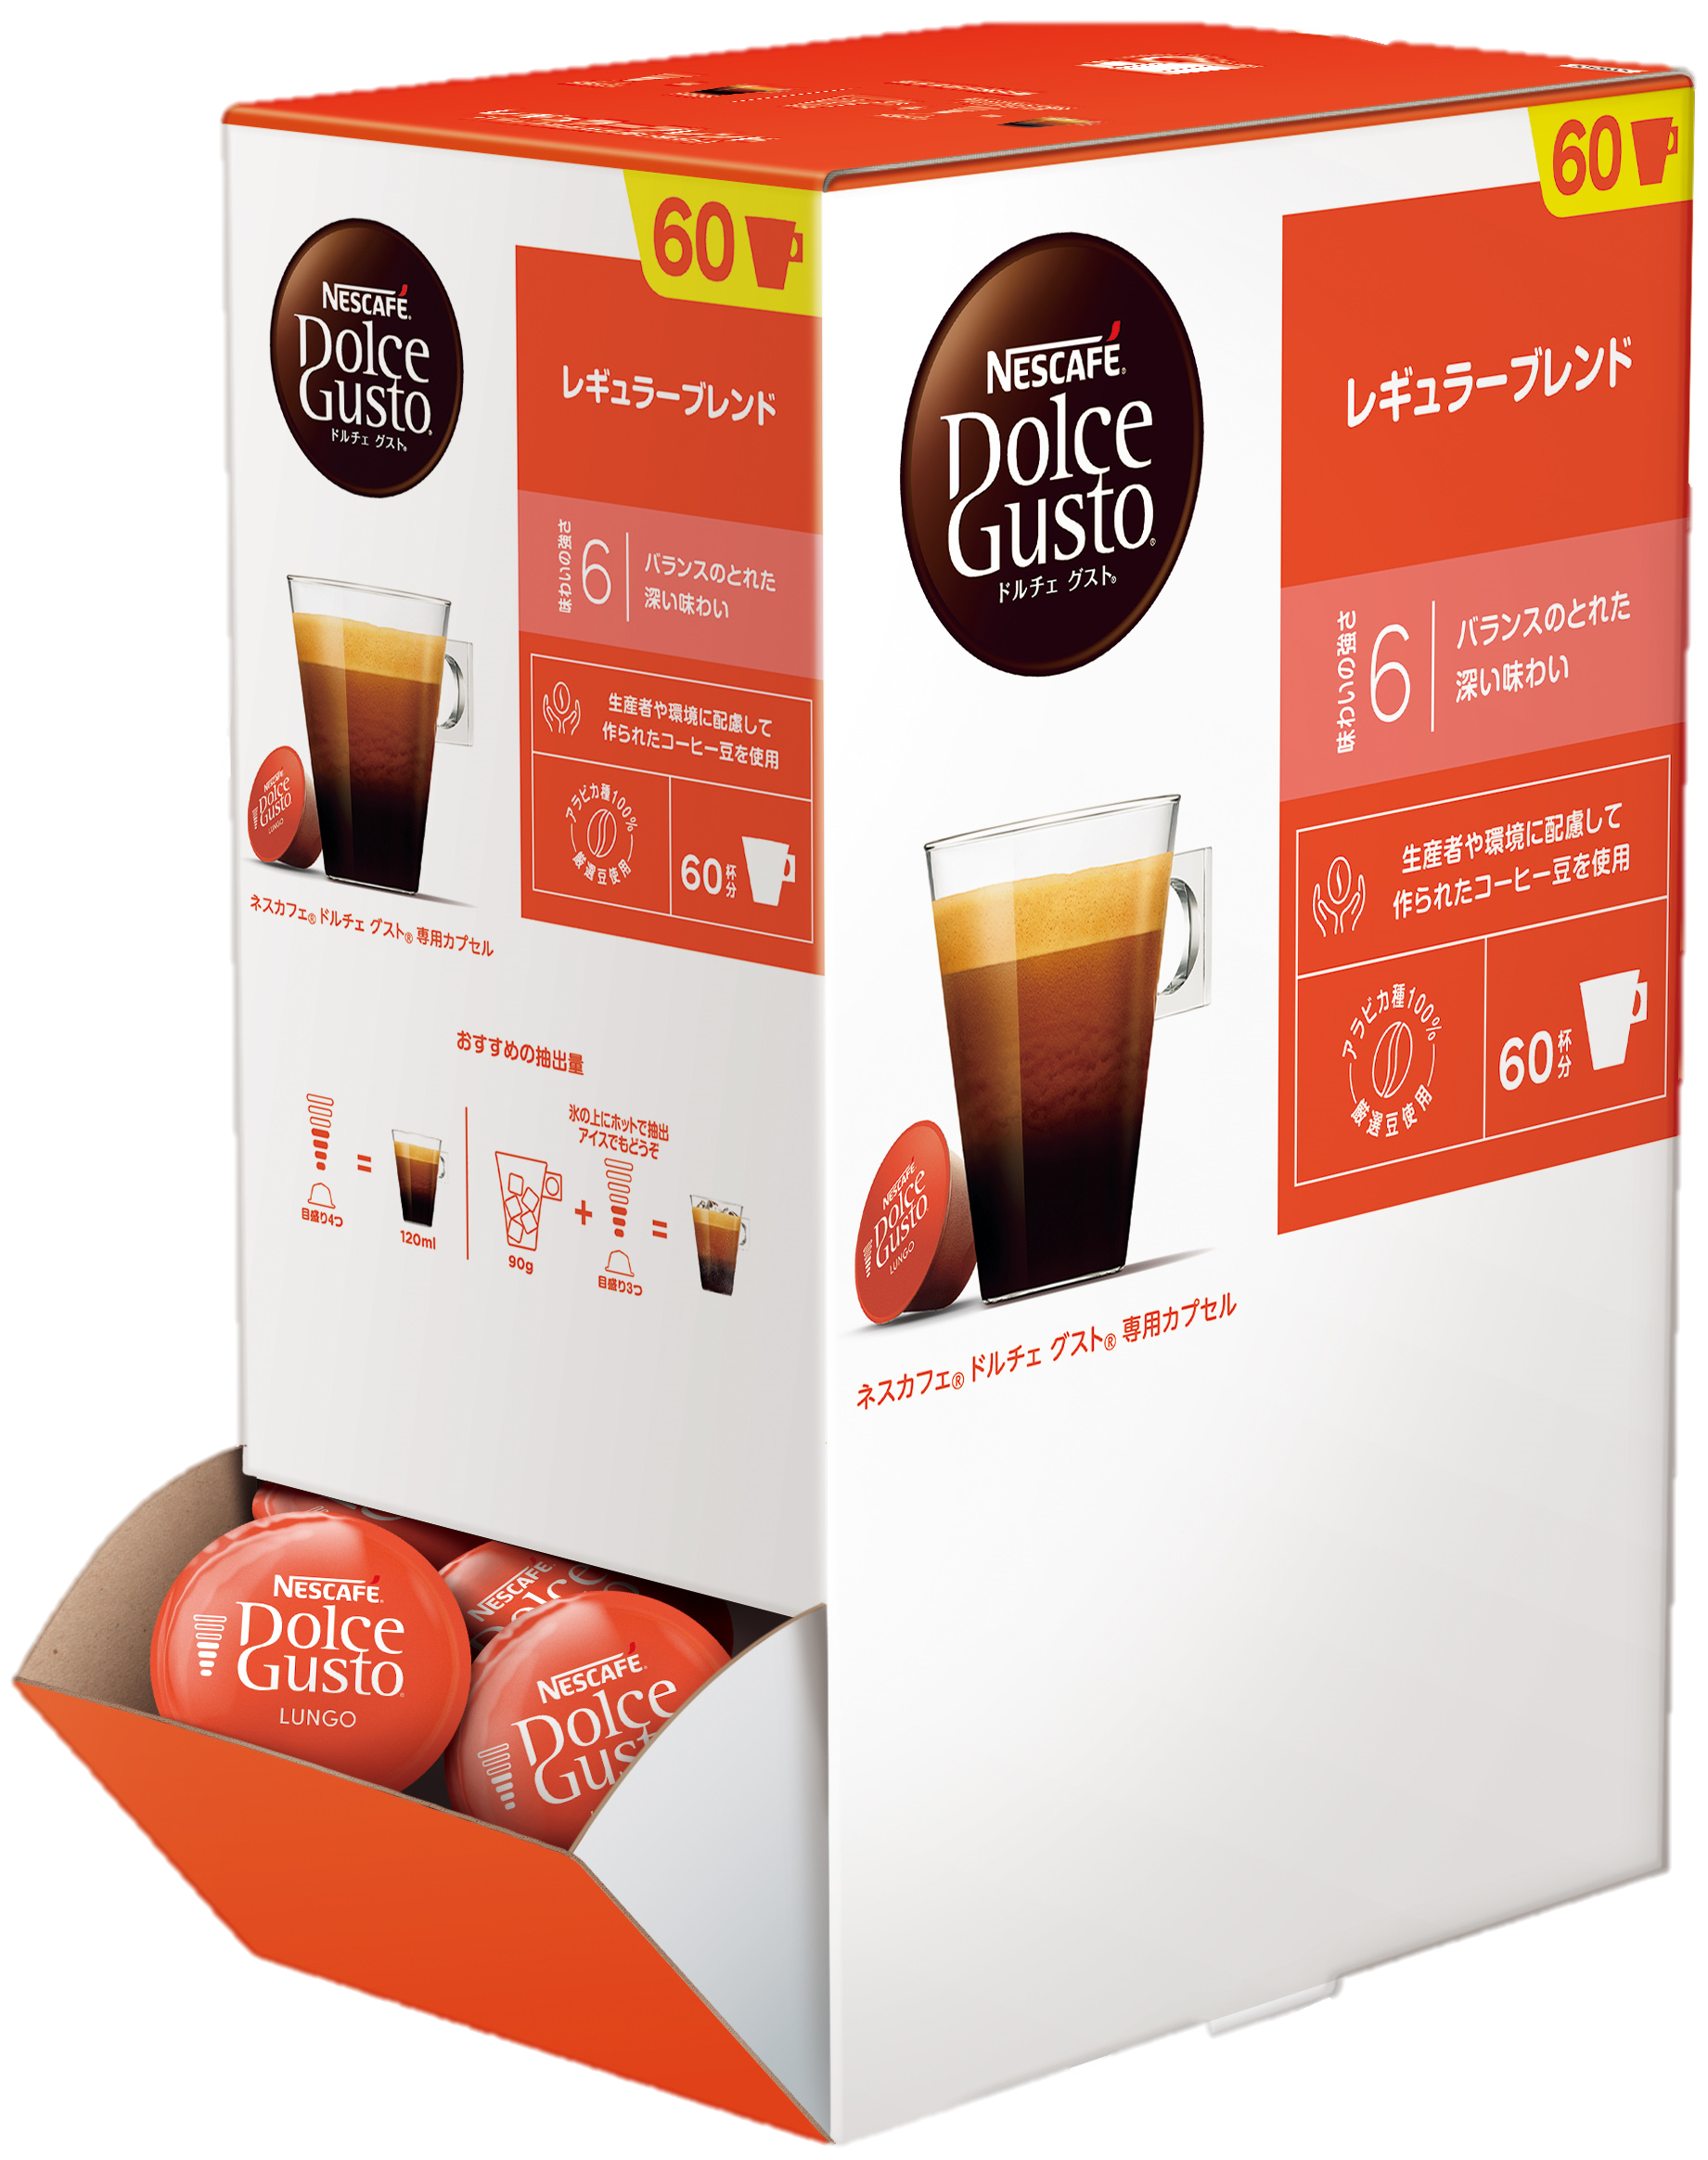
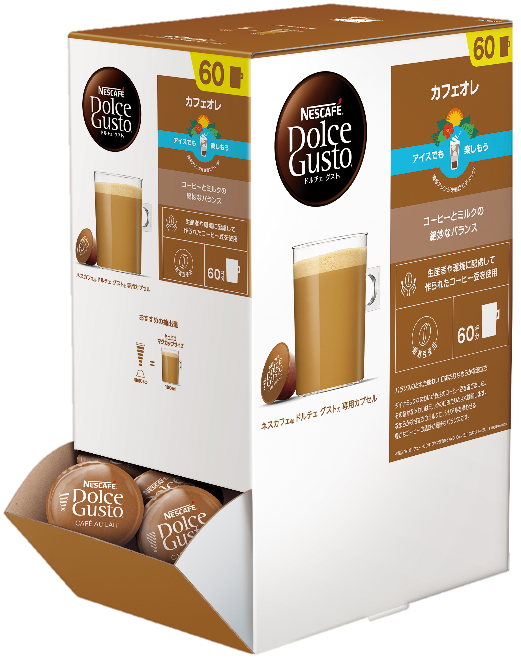
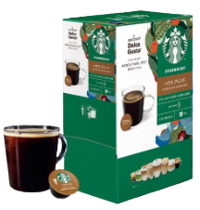
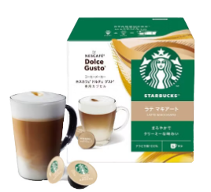
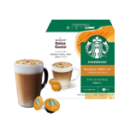
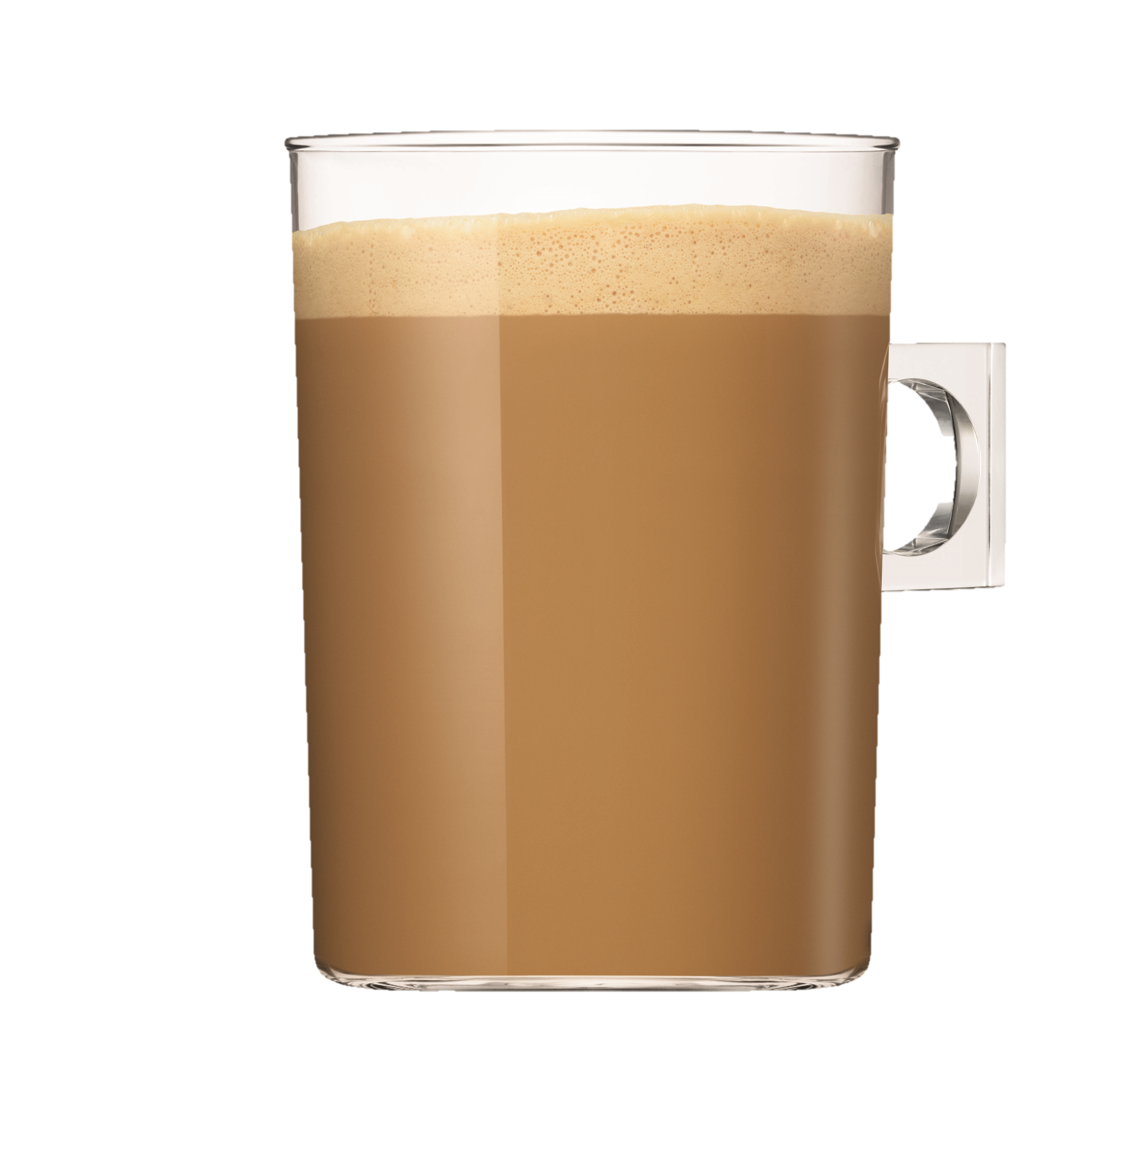

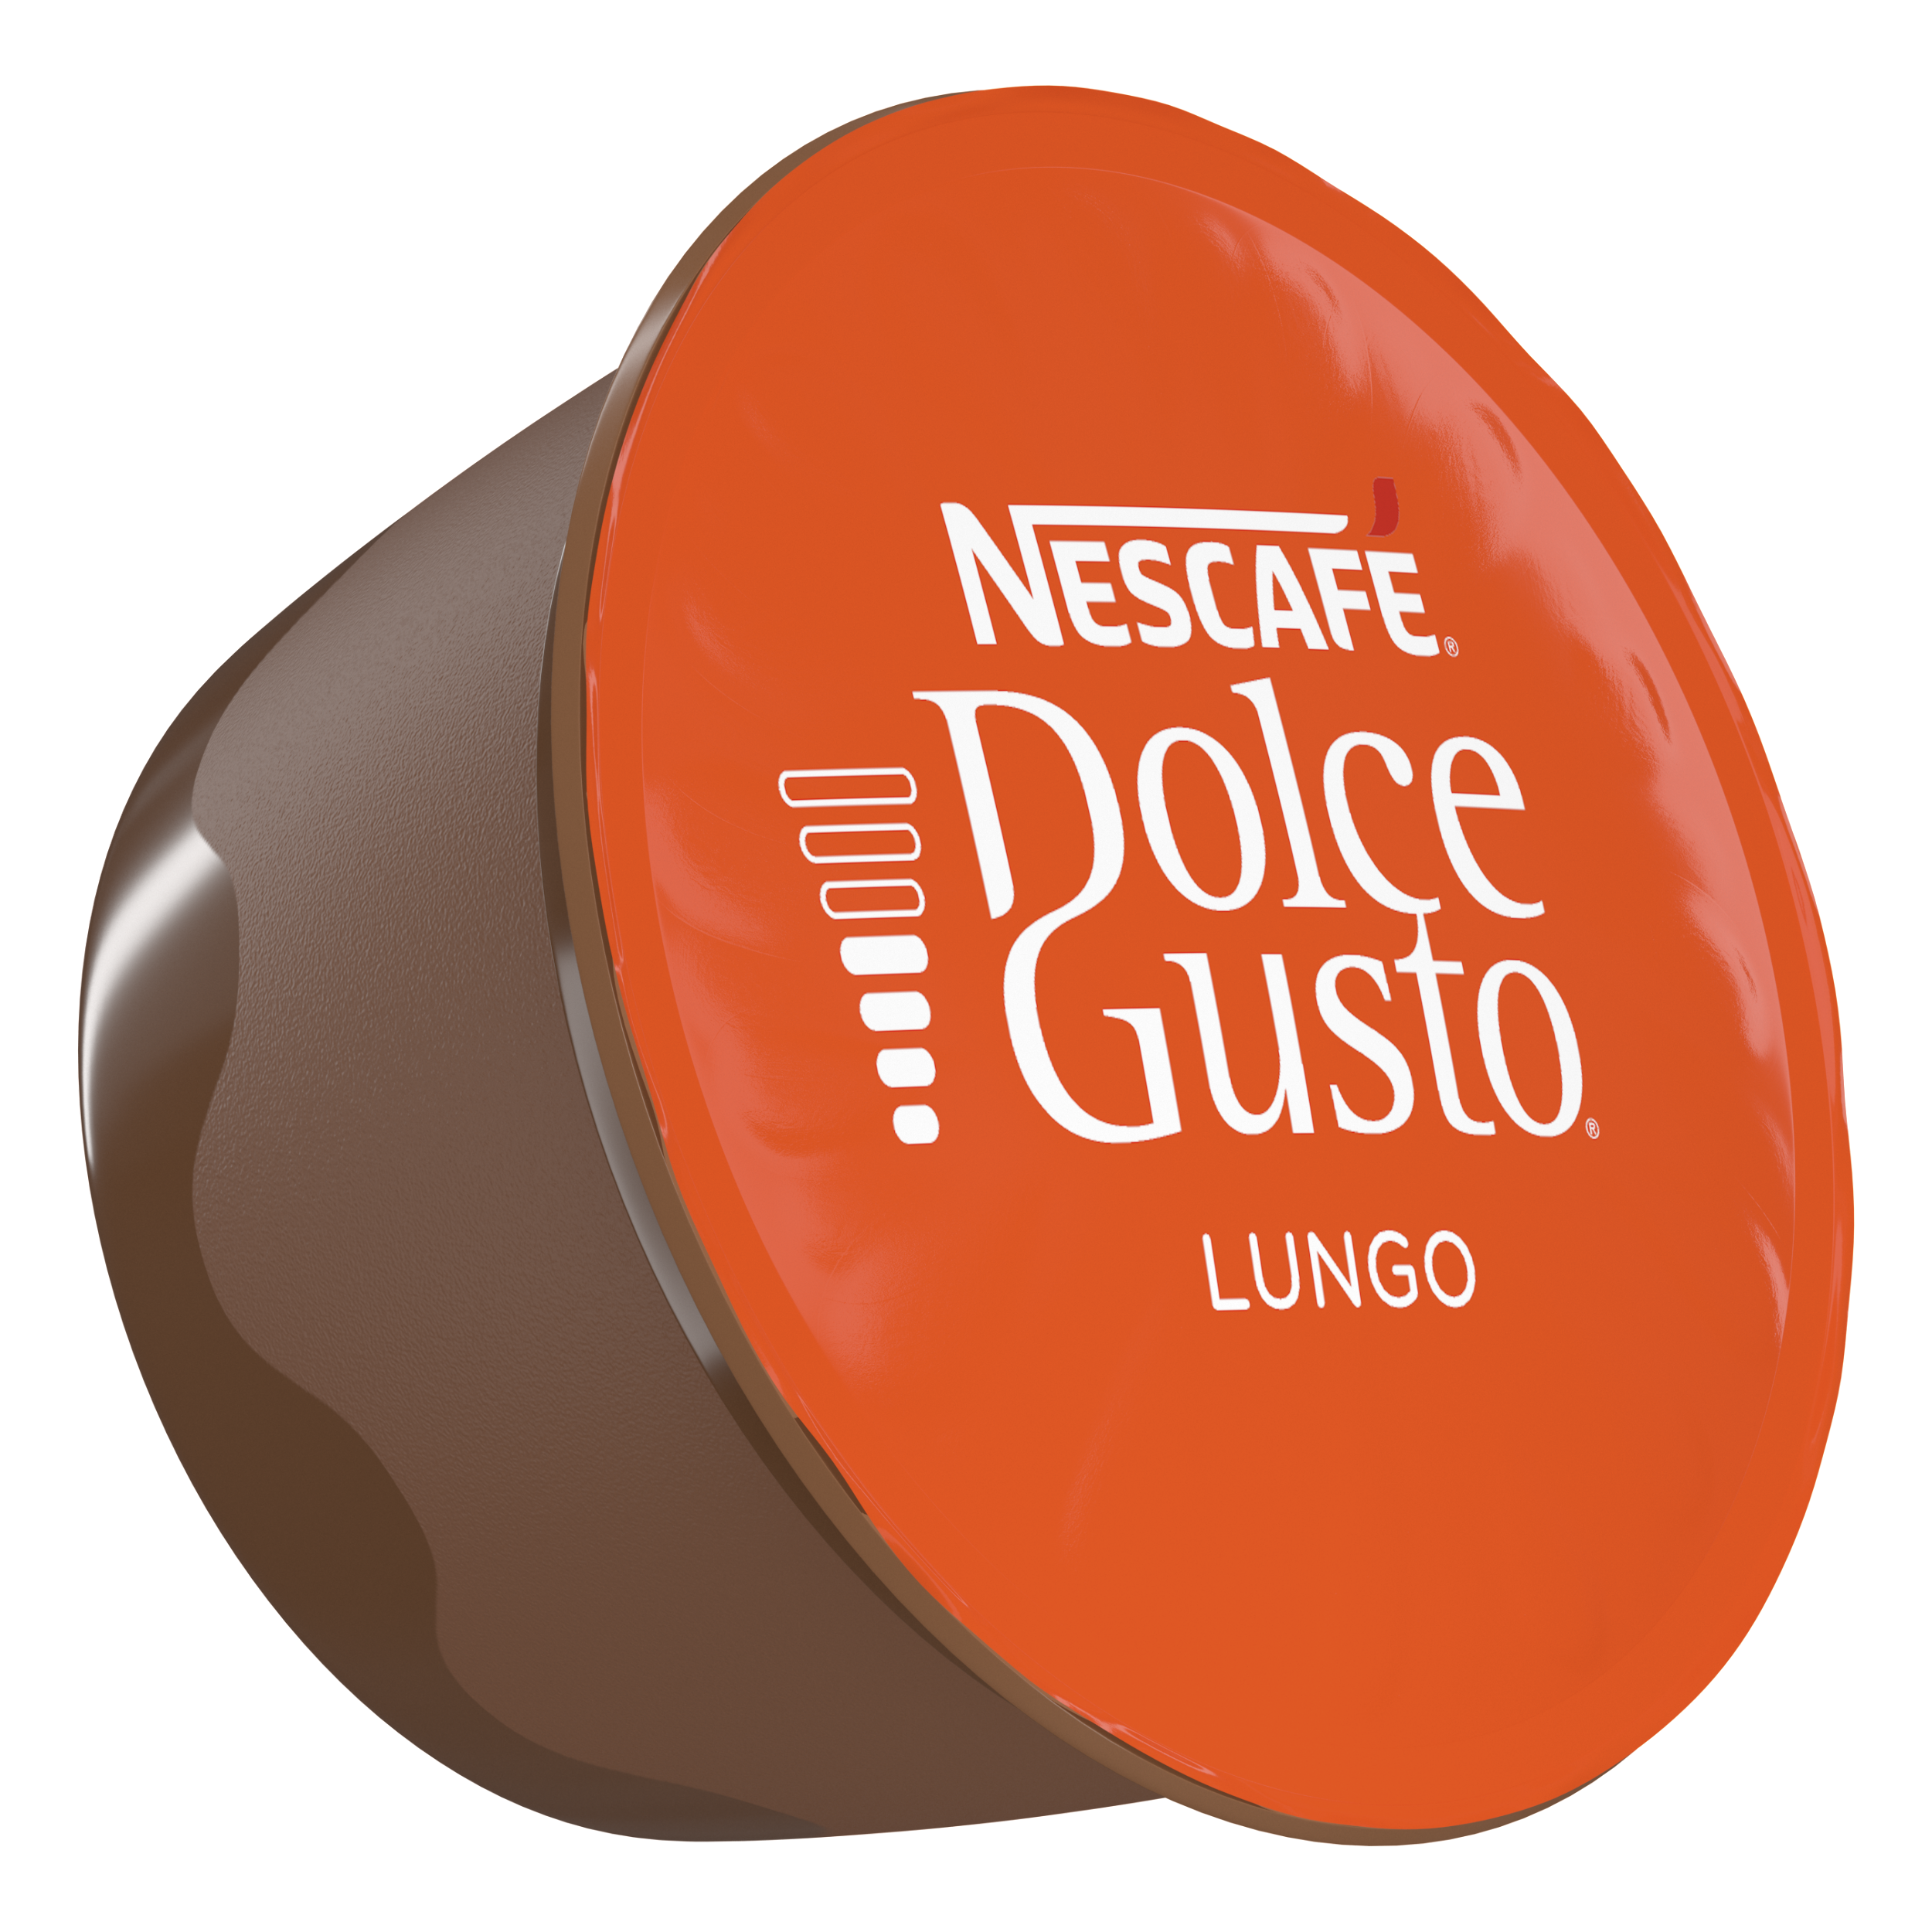
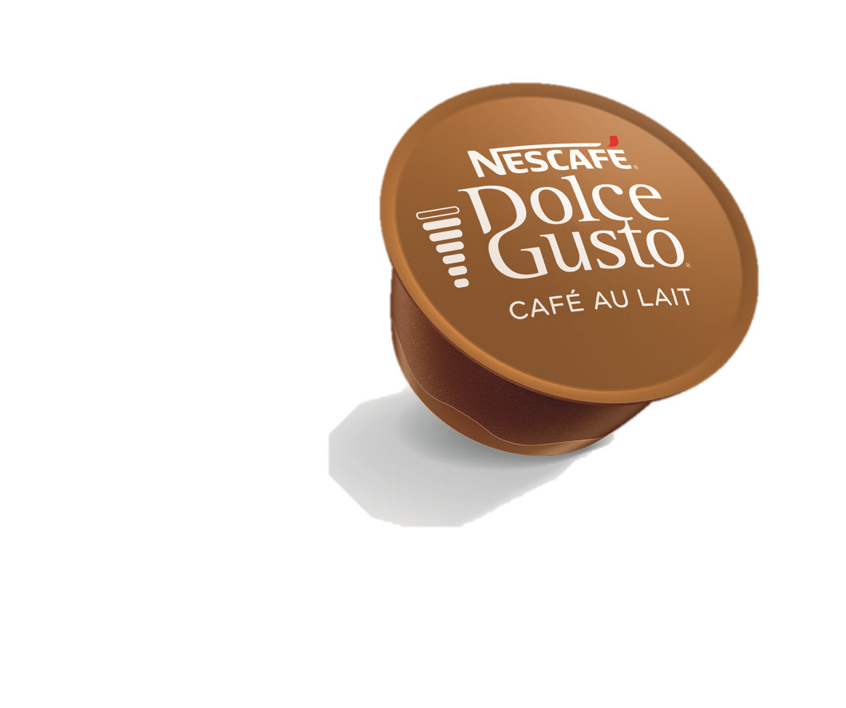
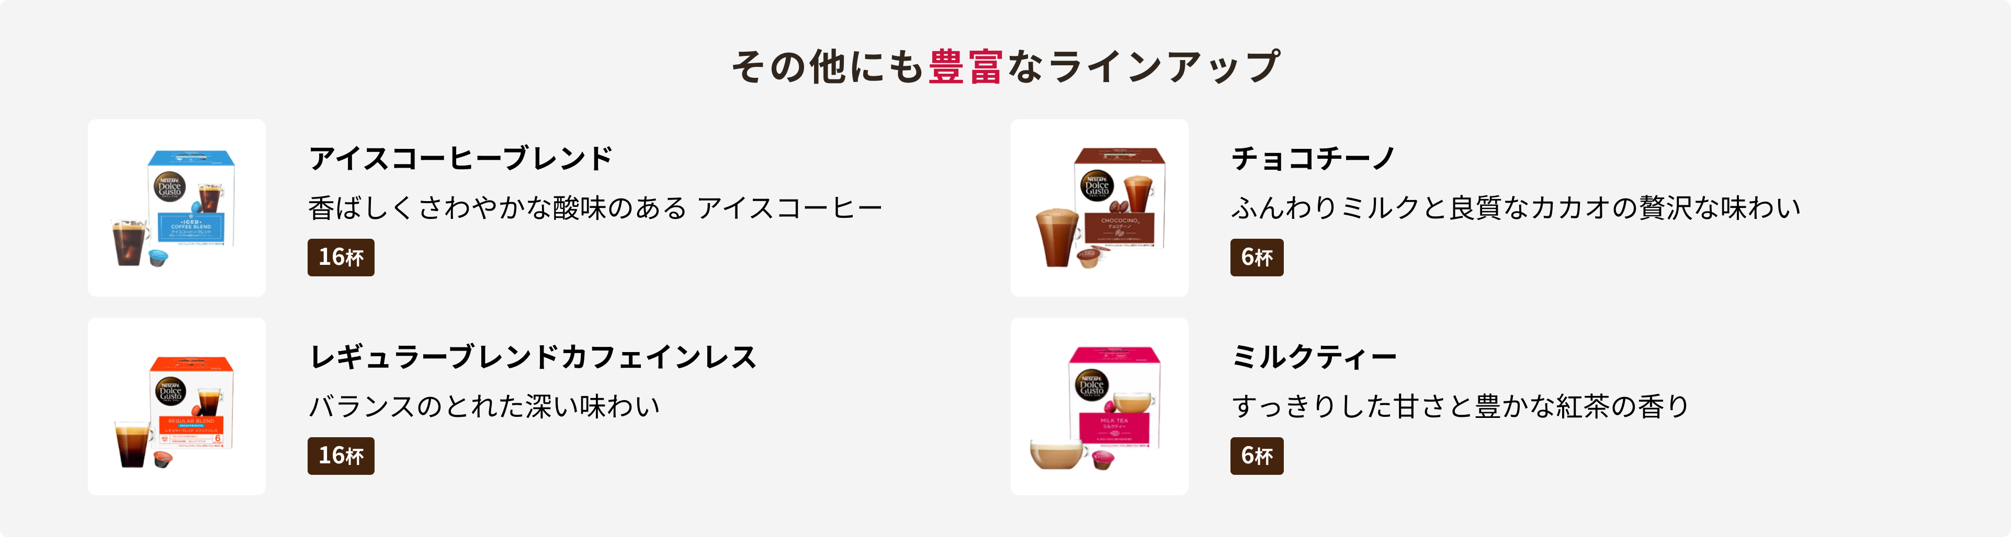
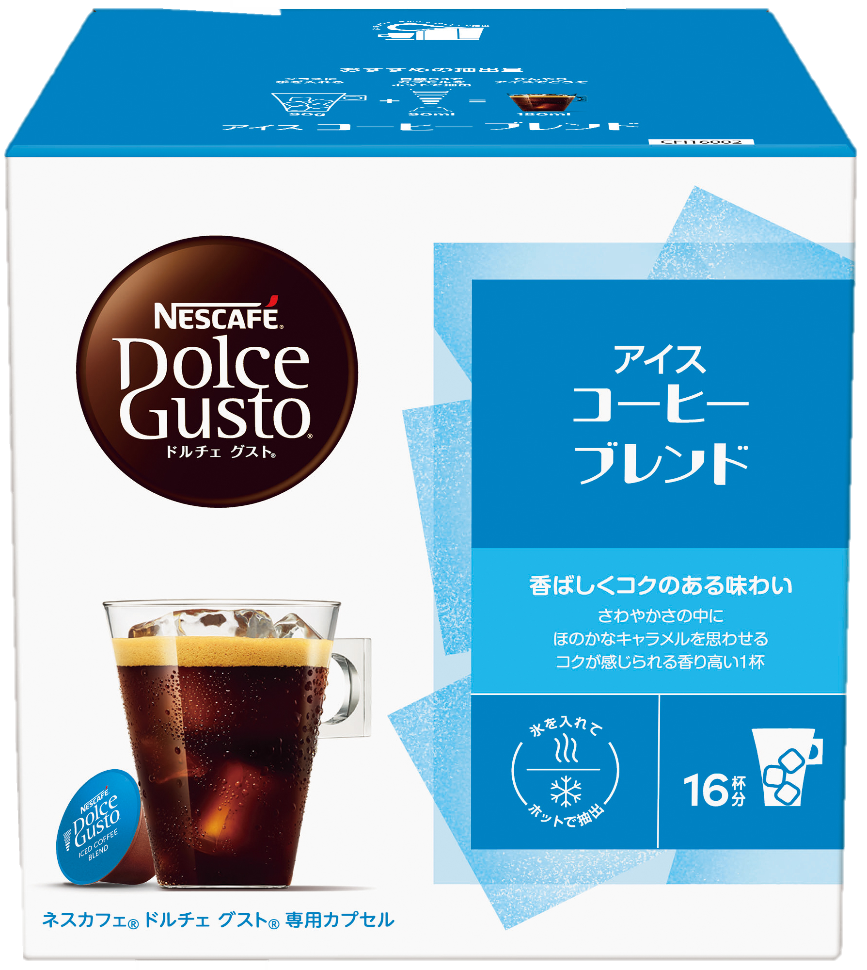
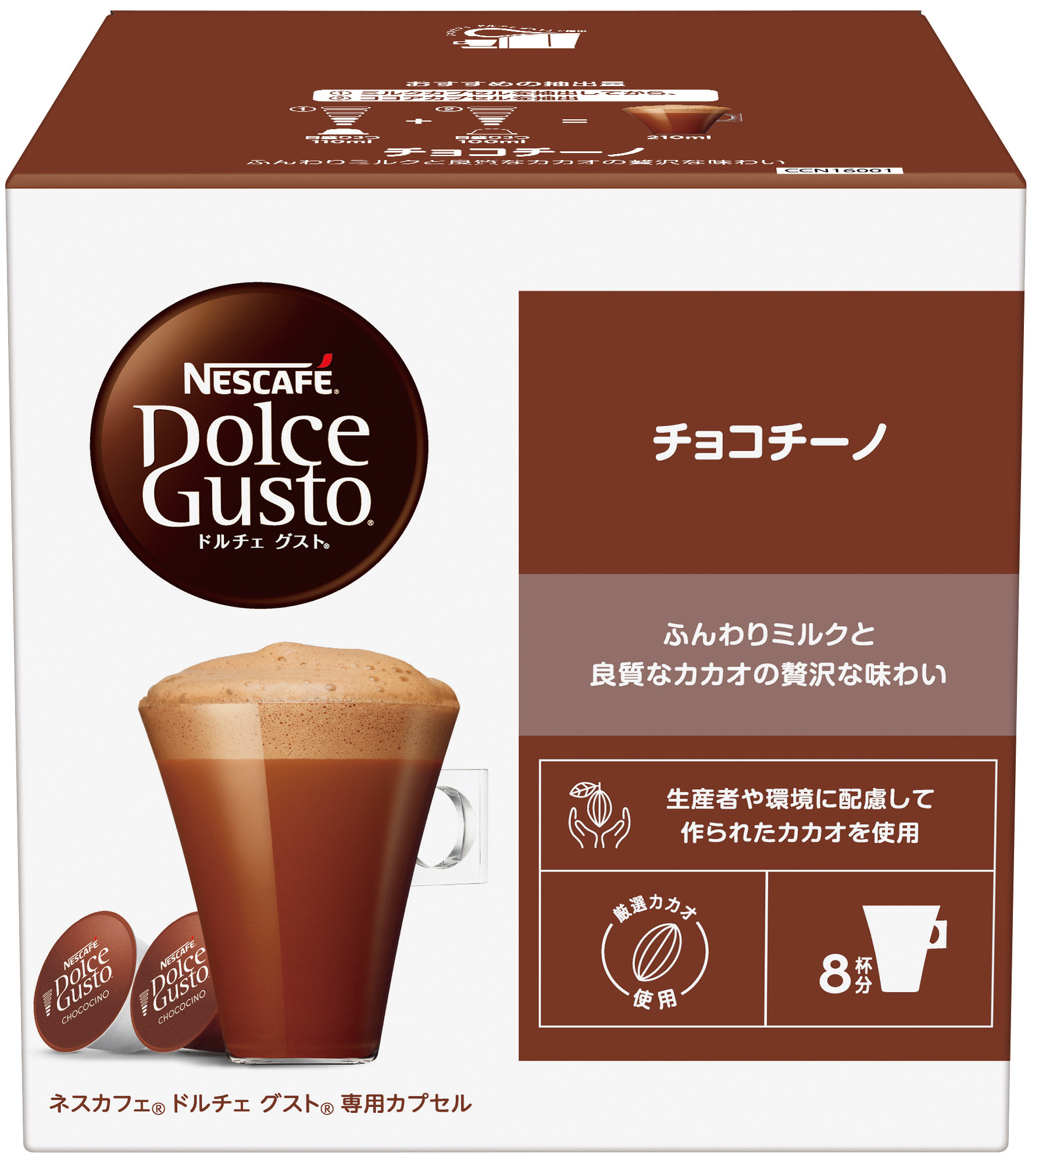
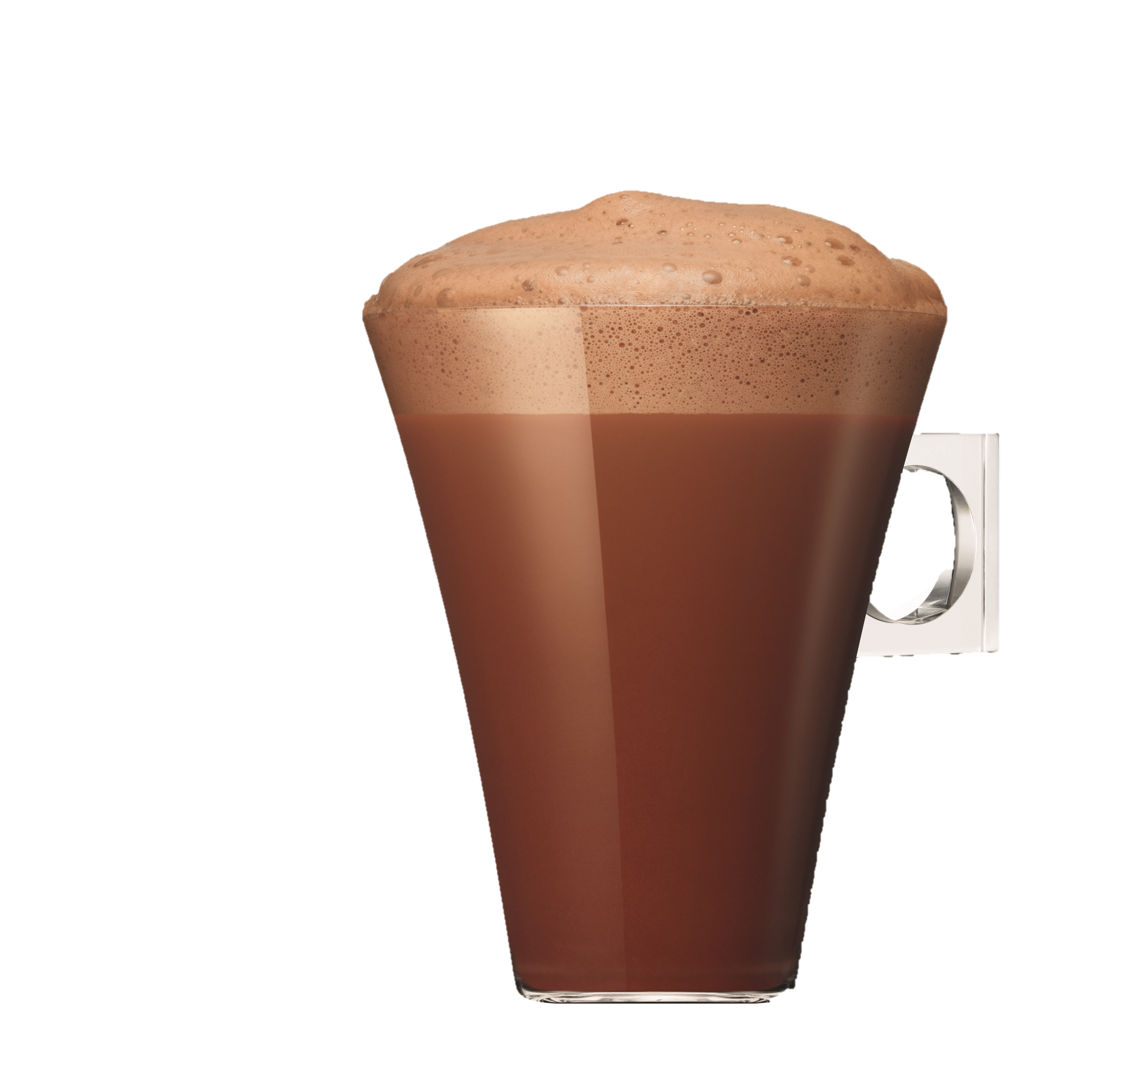
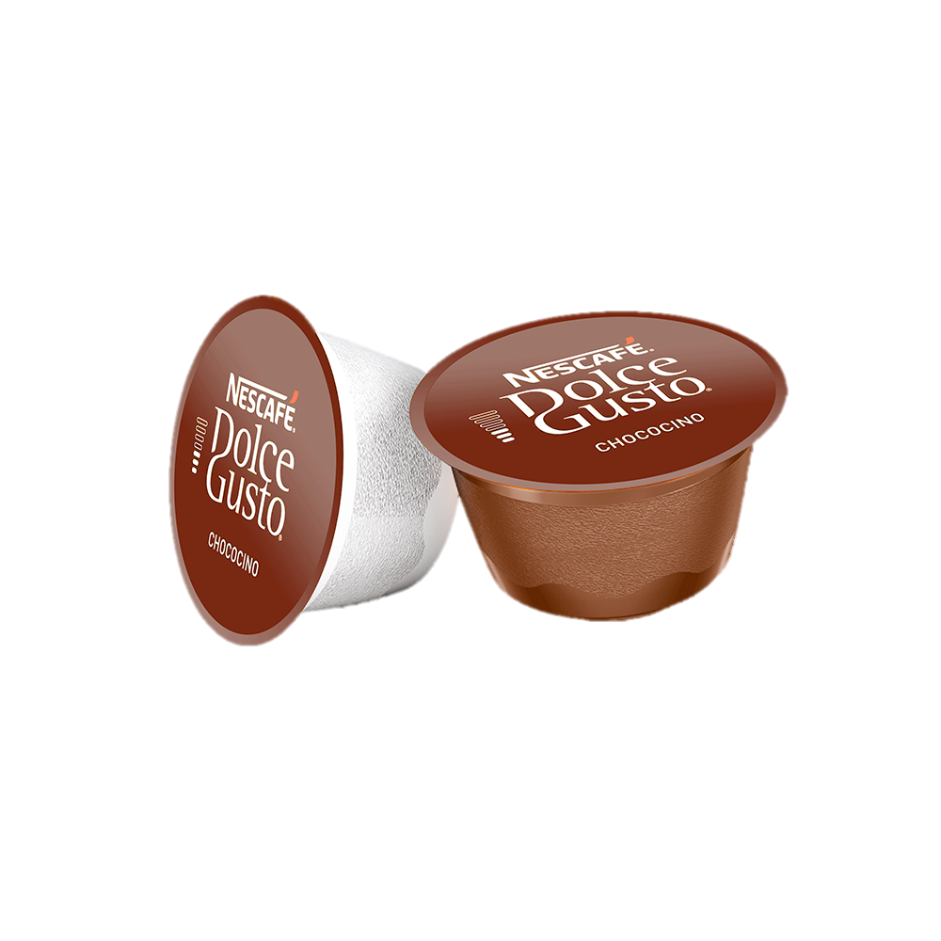
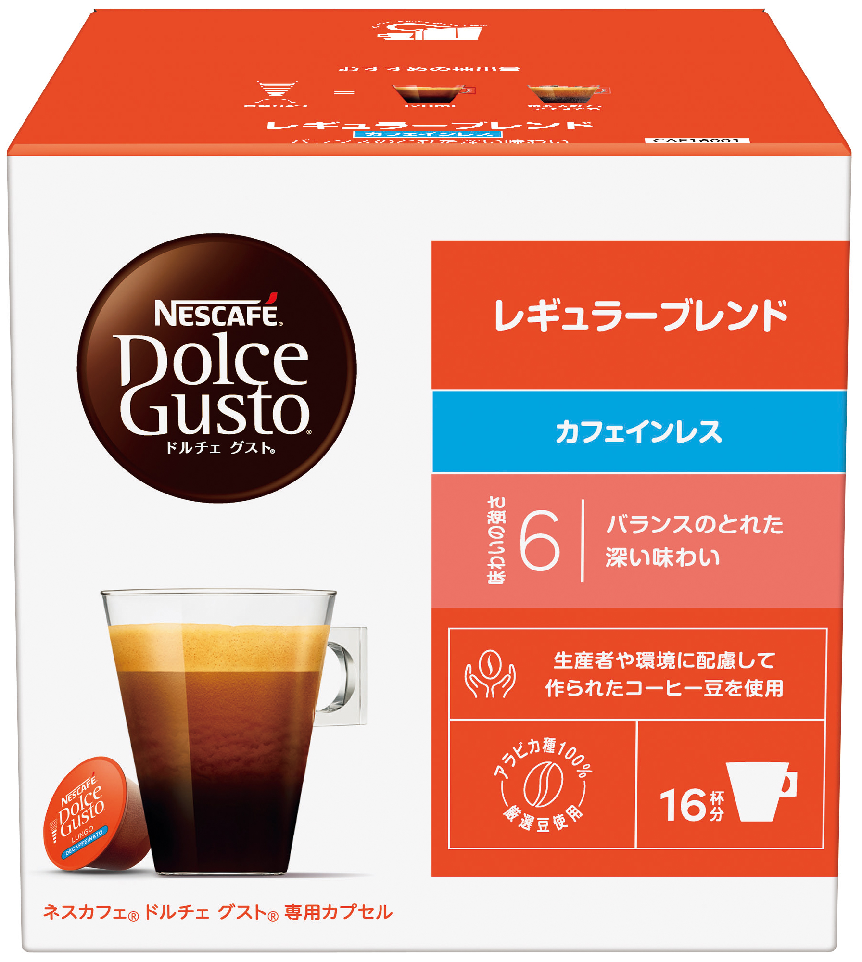
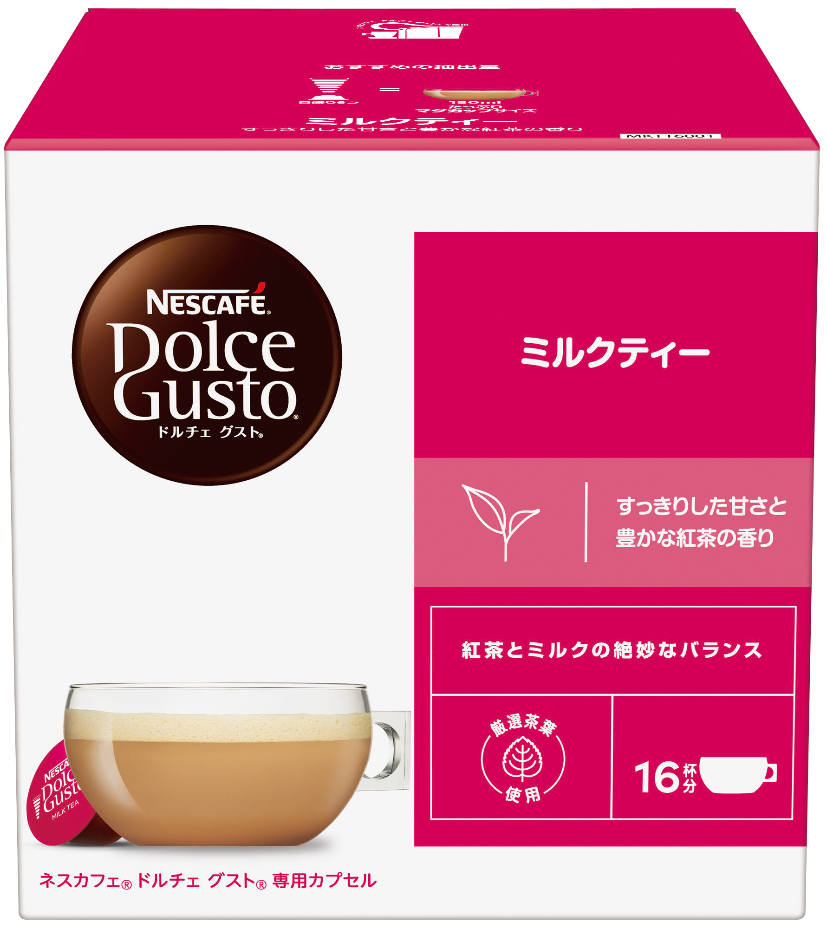
カプセル ラインアップ
※
は1箱当たりのカプセル個数です。
の中からお好きな入数をお選びいただけます。
30種類以上の本格カフェメニュー。
豊富なラインアップ・サイズをご用意しております。カプセル一覧は よりご覧ください。
こちら
60杯
16杯
8杯
16杯

Slide 10

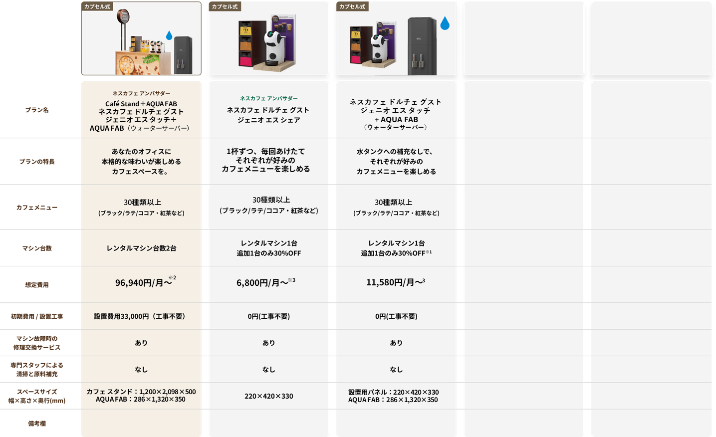
他のプランと比較
記入ページ
※お客様で比較検討された他社の情報を入力してください。
※画像貼付
※画像貼付
テキスト入力
テキスト入力
テキスト入力
テキスト入力
テキスト入力
テキスト入力
テキスト入力
テキスト入力
テキスト入力
テキスト入力
テキスト入力
テキスト入力
テキスト入力
テキスト入力
テキスト入力
テキスト入力
テキスト入力
テキスト入力
テキスト入力
テキスト入力
テキスト入力
テキスト入力
テキスト入力
※金額は全て税込で表記しています。
※1 ウォーターサーバーはつきません。コーヒーメーカーは「ネスカフェ ドルチェ グスト ジェニオ エス タッチ」となります。
※2 50名が20営業日に1杯ずつ飲む場合、初期費用33,000円（税込）は別途かかります。※3 5名が20営業日に１杯ずつ飲む場合。

Slide 11
月々の費用
記入ページ
プランの1か月目の料金(初期費用と月額費用)です。注文時に選択した定期便のお届け頻度(1か月毎/3か月毎)に準じたお支払いとなります。
2か月目以降は月額固定費と月額変動費のみ発生します
にお客様のシミュレーションの情報を入力してください。
1か月に
名が
営業日に
杯ずつ飲む場合
＝1人あたり
杯/月
合計
杯/月
初月合計費用
円 (税込)
初期費用
円 (税込)
月額固定費
円 (税込)
月額変動費
円 (税込)
※月額変動費は概算となります。コーヒーの代金の計算は、ブラックは「レギュラーブレンド 1箱(60杯分)」、ラテは「カフェオレ 1箱(60杯分)」の価格で計算しています。
実際に注文する商品によって価格が異なります。
※こちらのプランは1回あたりの注文で33,000円（税込）以上のご購入が必要です。
※定期便のお届け12回未満で解約の場合、解約金として30,000円をお支払いいただきます。
※シミュレーションは からご利用いただけます。
こちら

Slide 12
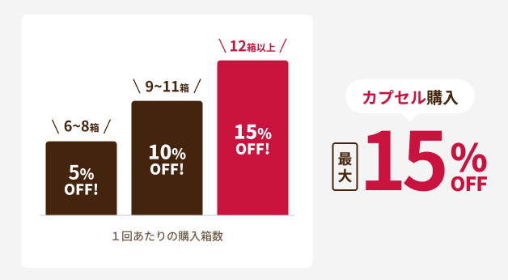
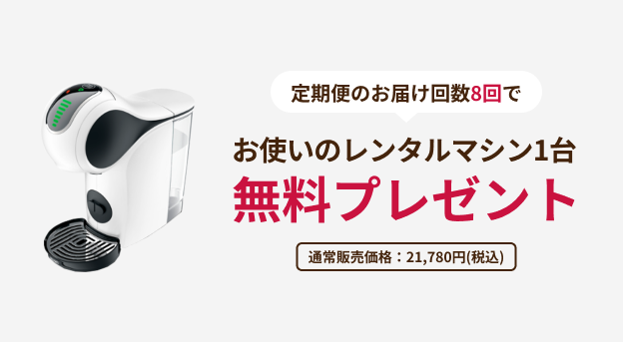
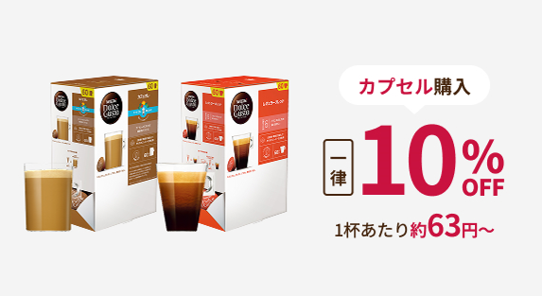
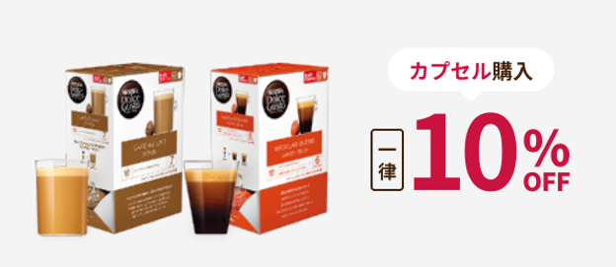
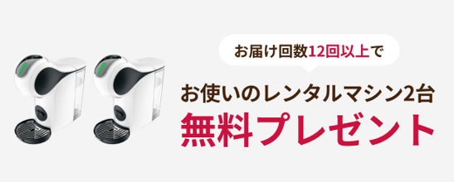
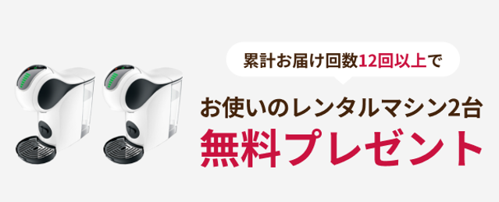
定期便のおトクな特典
通常価格より10%OFFで
ご購入いただけます
返却時の送料もご不要に！

Slide 13
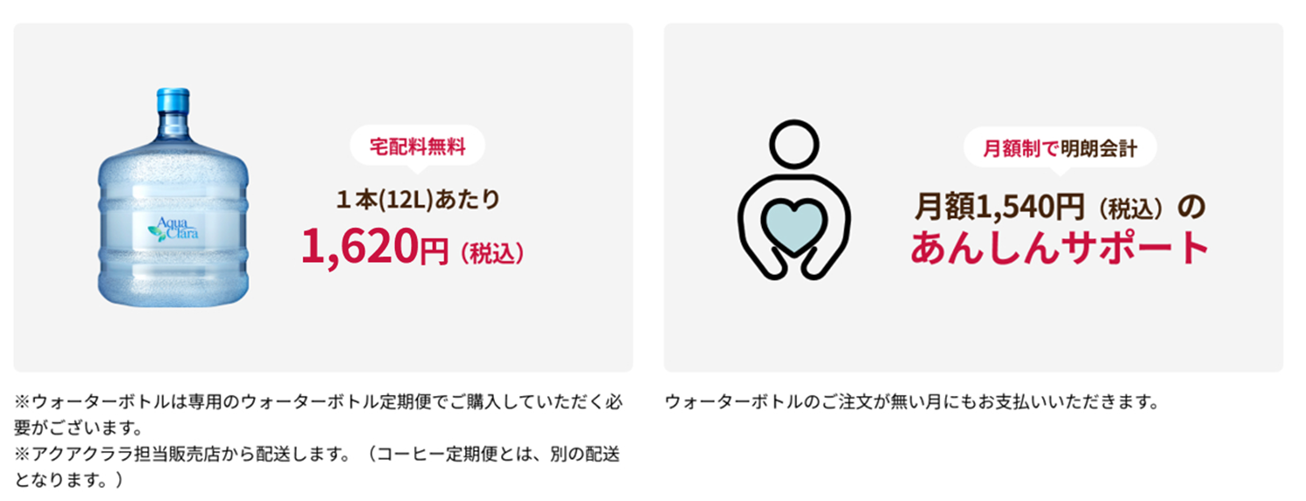
ウォーターボトルの定期便

Slide 14
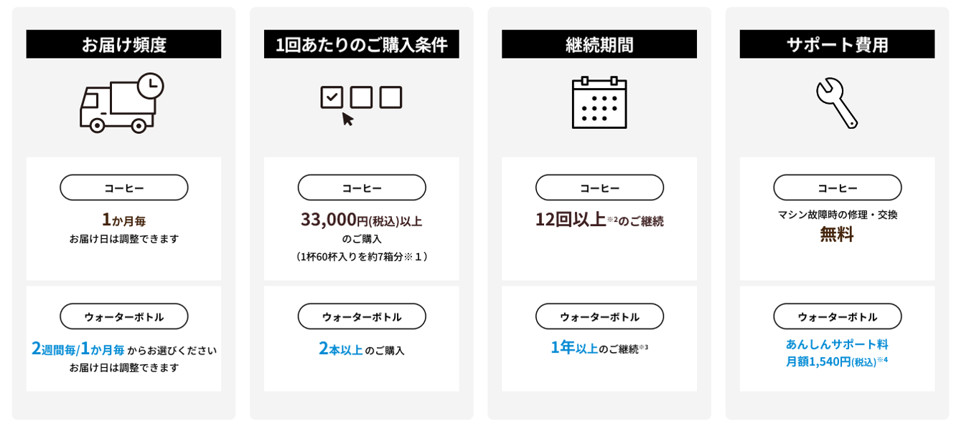
ご利用条件
コーヒー・ウォーターボトルはお好きなペースでお届け！
※1 「スターバックス® ハウス ブレンド 60杯分」を購入する場合。
※2 コーヒー定期便のお届け12回未満で解約の場合、解約金として30,000円をお支払いいただきます。
※3 ウォーターボトル定期便の1年未満で解約の場合、途中解除料として9,900円（税込）をお支払いいただきます。
※4 ウォーターボトルのご注文が無い月にもお支払いいただきます。

Slide 15
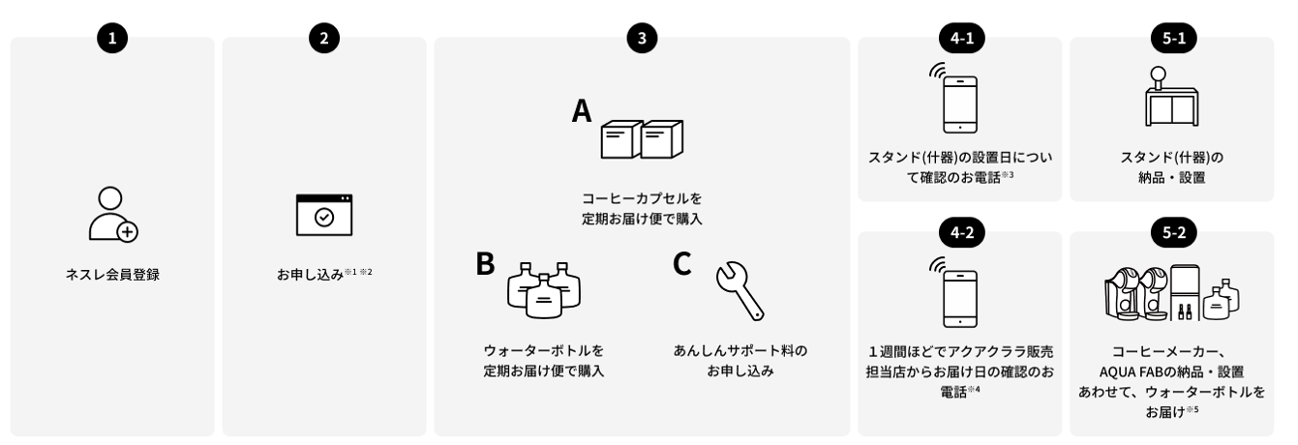
お申し込みの流れ
※1 アクアクララのウォーターボトルは、北海道から沖縄まで、全国各地へのお届けを行っております。一部、宅配をしていないエリアがあるため、宅配を希望される地域が宅配エリア内かを申し込みページよりお調べいただけます。
※2 請求書払いをご利用の場合、お申込みからご利用開始までお日にちがかかります。
※3 設置にあたり建物等への申請手続きはお客様ご自身でお願いいたします。
※3 スタンド(什器)は、設置場所が2階以上でエレベーターのない建物の場合、設置ができかねます。
※3 スタンド(什器)は島しょ部などで、配送ができない場合がございます。
※4 アクアクララ販売店より、コーヒーメーカー、AQUA FAB、ウォーターボトルをお届けします。スタンド（什器）のお届け日よりあとの日にちをご指定ください。
※5 コーヒーのみ、ネスレ通販からのお届けとなります。
詳しくはこちら

Slide 16
よくあるご質問
Q
支払い方法は何が使えますか？
A
クレジットカード・請求書払いの2つからお選びいただけます。
使用可能なクレジットカードの一覧は をご確認ください。
請求書払いのご利用を検討される方は をご確認ください。
こちら
こちら
Q
何人から使えますか？
A
50人～99人でのご利用をおすすめしておりますが、ご利用条件を満たしていれば、何人の職場でもご利用いただけます。
Q
コーヒー代の他に月々かかる費用はありますか？
A
コーヒーメーカーのレンタル料は無料で、コーヒーメーカー使用時の電気代がかかります。
電気代は「ネスカフェ ドルチェ グスト」でコーヒー1杯を抽出した場合、レギュラーブレンドは約0.8円、
カプチーノは約1.2円です。
※各電力会社、電気料金の変動によって異なりますので、上記は参考金額です。
※上記金額は「 1kwh = 31円 」で「 1杯あたり140ml程度を抽出した 」場合を想定して計算しています。

Slide 17
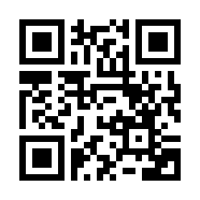
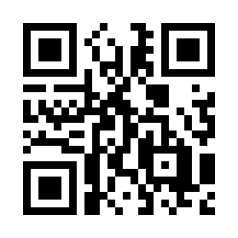
お問い合わせ先
QRコードの読み取り、もしくはURLのご入力をお願いいたします。
よくあるご質問はこちら
ネスカフェ アンバサダー ウェルカムセンター
折り返し電話予約フォーム
https://nes.tl/workfaq
https://nes.tl/awcform​
ご予約いただいたご希望の時間帯に
コールセンターからお電話を差し上げます（無料）

